Slide 1
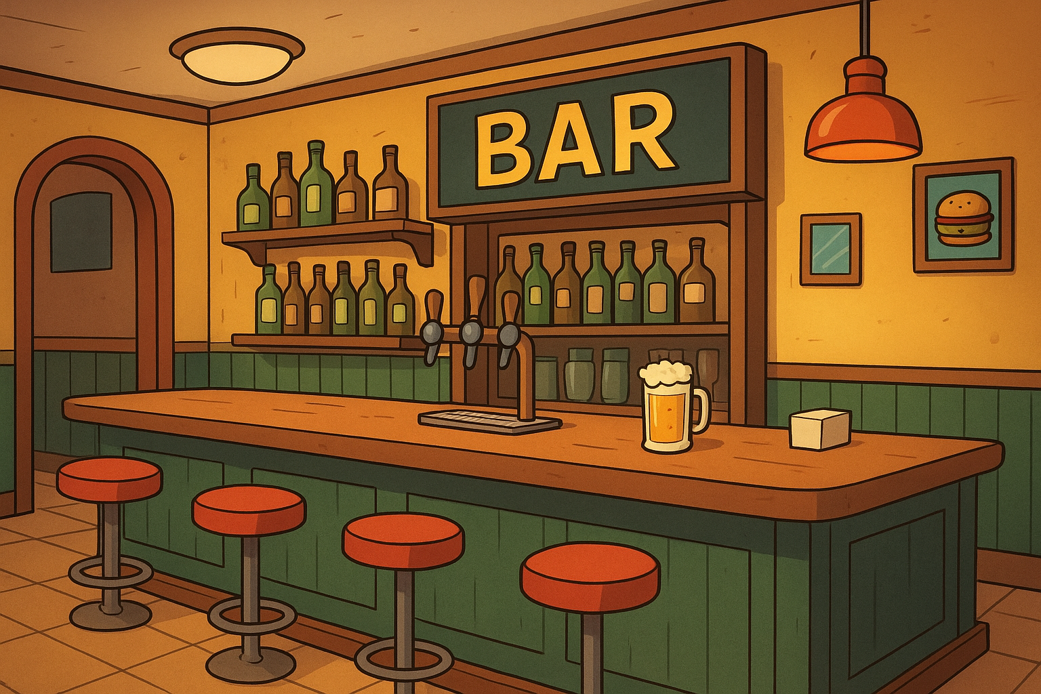

5 BARES DE BEURKO
Laia Lozano Gordillo
Laia Lozano Gordillo
Laia Lozano Gordillo

Slide 2
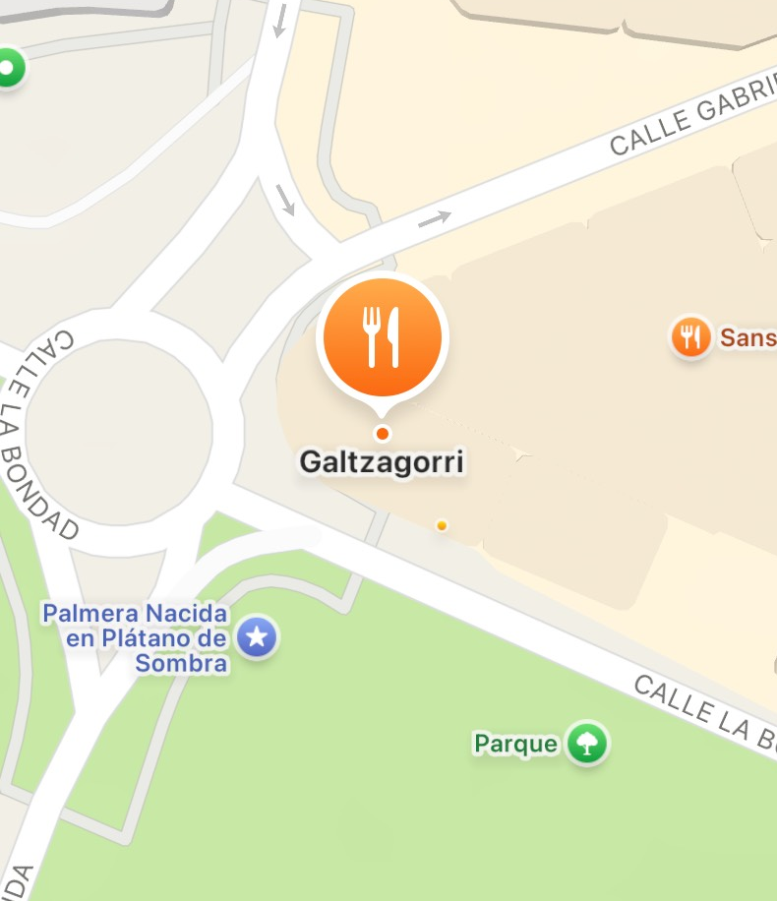
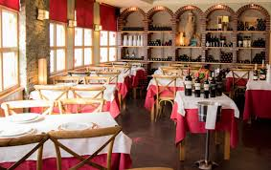
GALTZAGORRI
El bar Galtzagorri se encuentra en la calle La Bondad 22, en el barrio de Santa Teresa-Beurko Bagatza, dentro del municipio de Barakaldo (Bizkaia). Su ubicación es céntrica y bien comunicada, ya que está cerca de zonas residenciales, comercios locales y paradas de transporte público, lo que facilita el acceso tanto a vecinos como a visitantes.
El Bar Galtzagorri se dedica a la hostelería tradicional, ofreciendo menús del día, pintxos y platos caseros en un ambiente cercano. Es un local amplio y limpio, lo que permite celebrar eventos importantes como bautizos, comidas de trabajo o reuniones familiares. Gracias a su tamaño, buena atención y cocina de calidad, se ha convertido en un lugar de referencia en el barrio de Beurko Bagatza, donde vecinos y visitantes disfrutan tanto de su comida como de su ambiente acogedor.

Slide 3
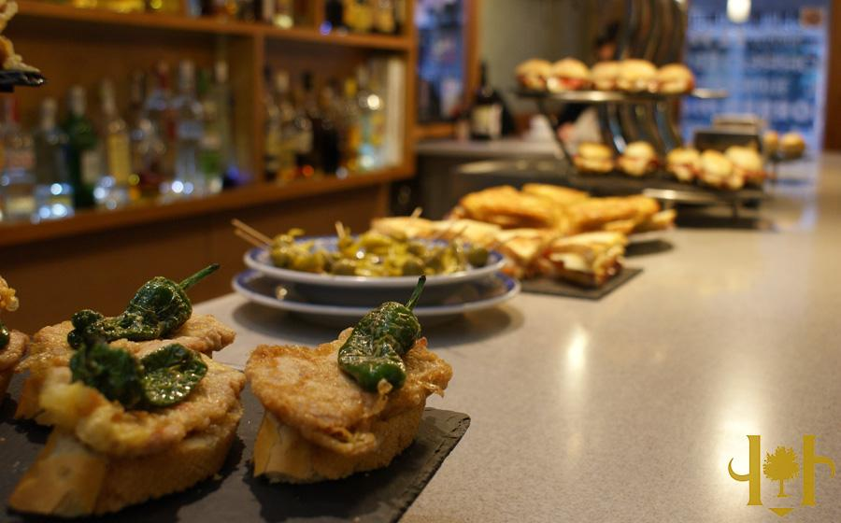
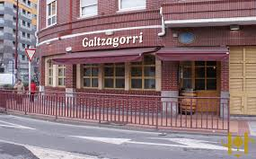
El Bar Galtzagorri destaca por sus especialidades en cocina casera vasca, con platos elaborados. Tienen menús del día con primeros y segundos variados, sus carnes a la brasa, bacalao al pil-pil, chipirones en su tinta y paellas los fines de semana. También es muy apreciado por su amplia barra de pintxos y raciones, así como por sus postres caseros, especialmente la tarta de queso y el flan.
El Bar Galtzagorri ha alcanzado un gran éxito y reconocimiento dentro de Barakaldo gracias a su buena atención, su comida de calidad y su ambiente acogedor. Su éxito también se debe a la fidelidad de su clientela, que lo elige tanto para el día a día como para celebraciones especiales. Además, su amplitud y organización le han permitido acoger numerosos eventos y comidas de grupo, convirtiéndose en uno de los bares más completos y apreciados de la zona de Beurko Bagatza

Slide 4
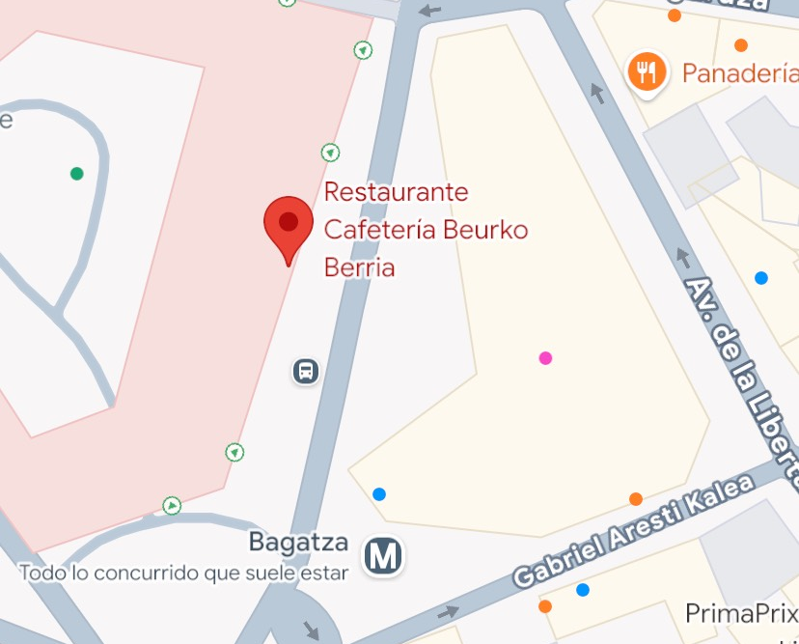
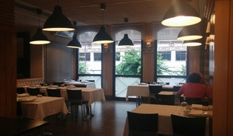
BEURKO BERRIA
El Restaurante Cafetería Beurko Berria se dedica a la hostelería tradicional, ofreciendo desayunos, menús del día, variedad de pintxos y raciones.Destaca por su cocina casera vasca y su ambiente cercano. Durante el día funciona como cafetería y restaurante, mientras que por las tardes y noches se convierte en un punto de encuentro para vecinos y visitantes que buscan un lugar cómodo para comer, tomar algo o reunirse con amigos.
El Restaurante Cafetería Beurko Berria está en la Avenida Antonio Miranda, número 4, está en el centro del barrio de Beurko Berria, en Barakaldo (Bizkaia). Es un bar muy conocido en la zona por su ambiente familiar. Está más o menos en el centro del barrio, rodeado de viviendas y pequeños comercios, por lo que está en un punto de encuentro tanto para vecinos como para gente que trabaja por la zona.

Slide 5
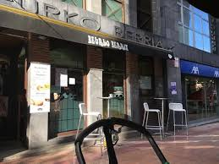
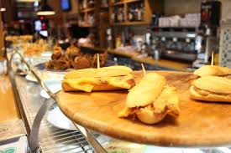
El Restaurante Cafetería Beurko Berria destaca por sus platos caseros y tradicionales, elaborados con productos frescos y de calidad. Entre sus especialidades están los menús del día con primeros como alubias, ensaladas o pasta, y segundos de carnes y pescados a la plancha. También son muy populares sus pintxos variados, las raciones de calamares, croquetas y tortillas, y sus postres caseros, como el arroz con leche o la tarta de queso.
Los éxitos del Restaurante Cafetería Beurko Berria se basan en su trayectoria, buena reputación y constante trabajo. Ha logrado ser uno uno de los locales más reconocidos de Beurko Berria gracias a su cocina casera de calidad, su trato amable y cercano, y la confianza de los vecinos que lo eligen tanto para el menú diario como para tomar algo en un ambiente agradable.

Slide 6
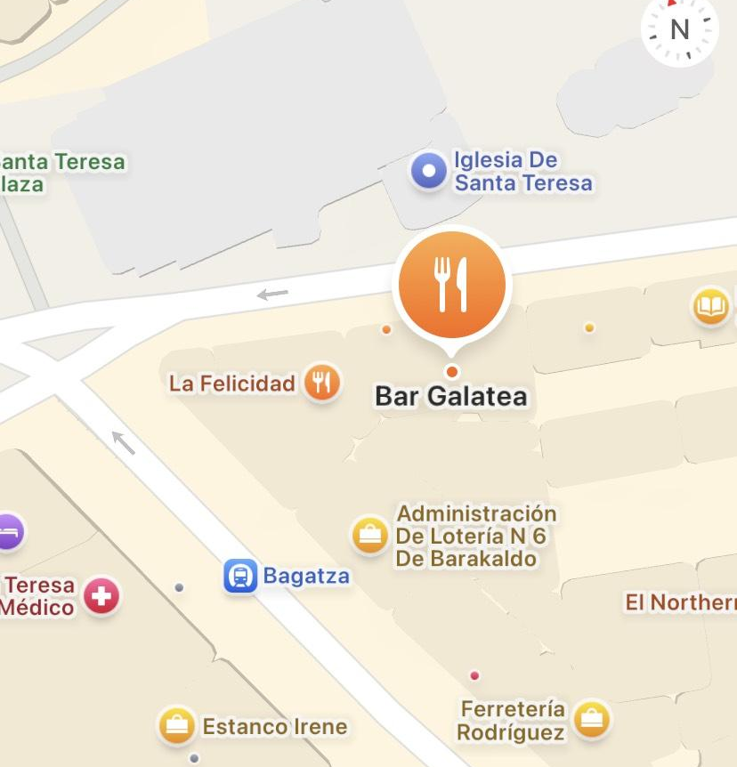
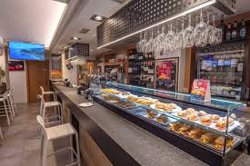
LA TORTILLA DEL GALATEA
El bar se encuentra en la dirección Plaza El Desierto, 3, 48901 Barakaldo (Bizkaia). Está situado en el barrio de Bagatza-Beurko/Santa Teresa, lo que lo coloca en una zona urbana de Barakaldo con buen tránsito y fácil acceso.
La Tortilla del Galatea se centra principalmente en el servicio de tapería especializado en la tortilla de patata, disponible tanto para comer allí como para llevar. Abre desde primera hora de la mañana hasta la noche. Aunque su formato es más de barra y picoteo que de restaurante.

Slide 7
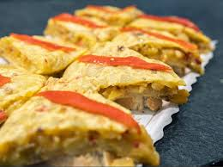
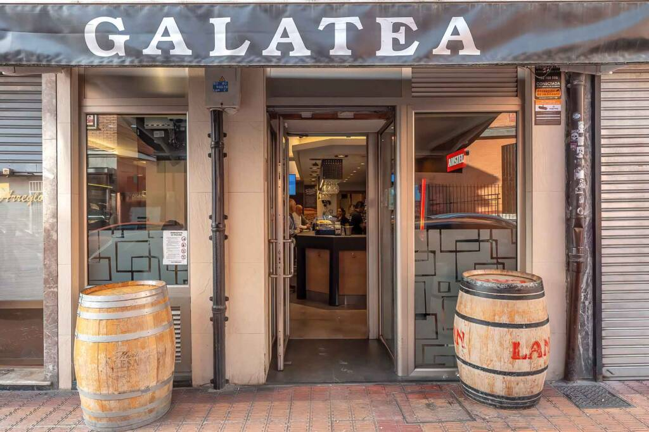
El Bar La Tortilla del Galatea es conocido por su amplia variedad de tortillas de patata. Cada una se elabora con ingredientes diferentes utilizando patatas, huevos camperos y aceite de oliva. Entre sus especialidades destaca se encuentran la tortilla clásica con cebolla, la tortilla con pimientos, la de jamón y queso, la de bacalao y la de morcilla. También ofrecen otras tapas y pintxos para acompañar, pero sin duda la tortilla es más conocida. De hecho, cuando alguien en Barakaldo piensa en comer una buena tortilla, el Galatea es el primer nombre que viene a la mente, ya que se ha ganado fama por su sabor.
Su fama en el barrio de Beurko-Bagatza, atrae a personas de otros puntos de Barakaldo e incluso de municipios cercanos. Una receta de tortilla que muchos consideran “la mejor de la zona”, ha convertido al Galatea en un clásico. Es un lugar que siempre se recuerda y al que muchos vuelven una y otra vez cuando quieren disfrutar de una tortilla realmente buena.

Slide 8
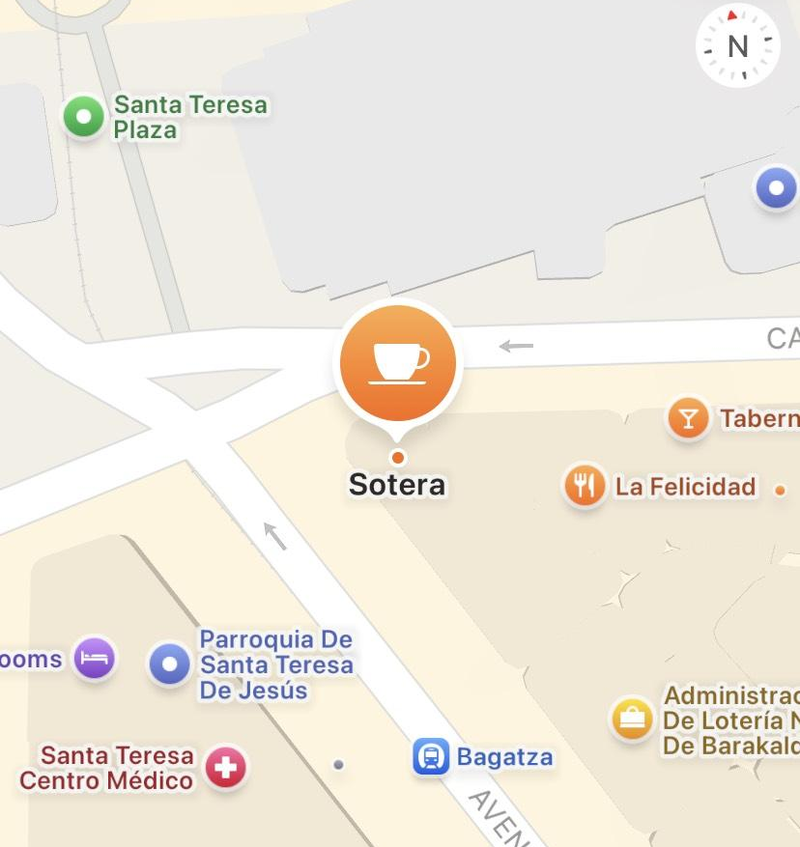
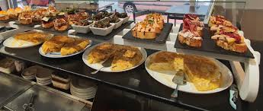
SOTERA
Bar Sotera está situado en la avenida Libertad 40, 48901 Barakaldo (Bizkaia). Esta ubicación le sitúa en una zona de tránsito del barrio de Bagatza-Beurko / Santa Teresa, lo que le permite tanto servicio de proximidad para vecinos como buena accesibilidad para visitas
Este establecimiento funciona como bar de barrio que combina la oferta habitual de hostelería (cafés, pintxos, bebidas) con un ambiente más social: reuniones de amigos, clientes habituales y buen trato cercano. Por su ubicación y tamaño, está bien posicionado para acoger grupos y encuentros informales. Además, Bar Sotera incluye servicios de apuestas en su oferta (o al menos la posibilidad de seguimiento deportivo) lo que añade un componente de ocio complementario además de la comida y bebida.

Slide 9
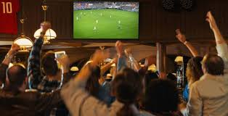
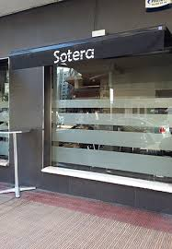
Las especialidades de Bar Sotera se centran en ofrecer una barra bien surtida con pintxos, raciones y bebidas en un espacio acogedor para que los clientes se sienten parte del barrio. Aunque no se dispone de un menú detallado público, su éxito radica en ese carácter de bar de toda la vida donde “irse de cañas + pintxos” resulta natural. Si además sabemos que brinda apuestas o visualización de eventos deportivos, se convierte en un espacio donde se mezcla gastronomía ligera con entretenimiento.
Bar Sotera ha ganado el reconocimiento local gracias a su constancia, su ambiente auténtico de barrio y su ubicación estratégica. Su éxito no sólo se basa en la comida o la bebida, sino en su función social: es un punto de encuentro para habitantes del barrio, donde además del bar se vive el deporte y el ocio.

Slide 10
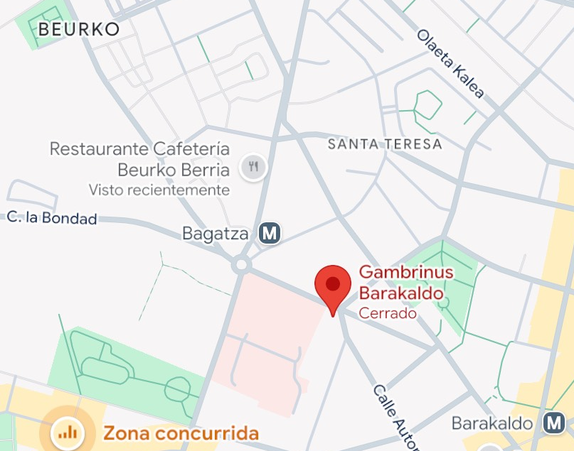
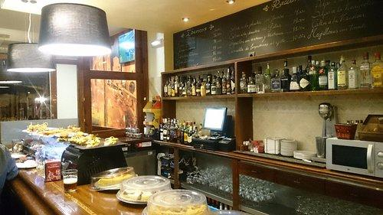
GAMBRINUS
El Bar El Gambrinus se encuentra en Barakaldo, concretamente en la zona del barrio de Beurko . Es un área bien comunicada por transporte público (parada de bus, metro..)
Este establecimiento se dedica a la hostelería, concretamente al servicio de bar-tapas y cervecería. Ofrece un ambiente de encuentro local donde se puede ir tanto de caña como de pintxo, en un entorno relajado y tradicional. No solo bebidas, sino también comidas informales, montaditos, pintxos y opciones para picar, lo cual lo convierte en un bar muy acogedor.

Slide 11
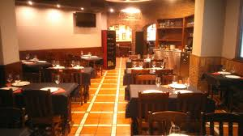
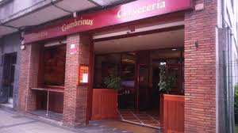
En cuanto a la oferta gastronómica, Bar El Gambrinus destaca por una carta variada de tapas y montaditos, combinando clásicos con opciones más creativas. Por ejemplo:
Montaditos de solomillo, bacon o pollo con queso fundido.
Tapas como salmorejo cordobés, mejillones en escabeche, alcachofas con jamón.
El éxito del Bar El Gambrinus en el barrio de Beurko se debe a una combinación de factores, como por ejemplo, su ubicación estratégica, en una zona residencial y bien comunicada.. Además, su ambiente cercano y familiar, junto con una oferta gastronómica accesible y variada, le permite adaptarse a distintos gustos y momentos del día.

Slide 12
FIN

